Slide 1
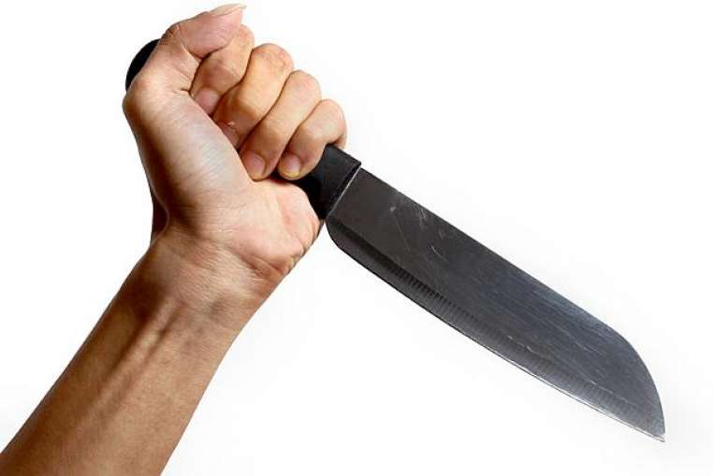
Stabbing
16th September 2020
https://mestnivestnik.si/2018/08/13/25-letnik-iz-eritreje-zaradi-ljubosumja-zabodel-20-letnega-rojaka/

Slide 2
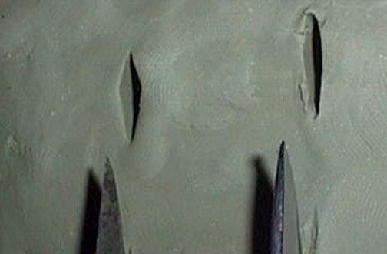
Stab wounds (บาดแผลถูกแทง)
Stab wounds หรือแผลจากการแทงเกิดจากการกระทำของวัสดุปลายแหลมซึ่งส่วนใหญ่จะเป็นมีด
บาดแผลถูกแทงเป็นบาดแผลที่มีความลึกของบาดแผลมากกว่าความยาว
แผลที่เกิดจากการแทงมีขอบแผลซึ่งสอดคล้องกับลักษณะของมีดที่ทำให้เกิดบาดแผล
แรงที่ใช้ในการแทงขึ้นกับลักษณะรูปร่างและความคมของปลายปลายมีด
Double edges and single edged stab wounds
https://www.physicsforums.com/threads/a-stab-wound-from-a-single-edged-weapon-how-to-identify.701262/

Slide 3
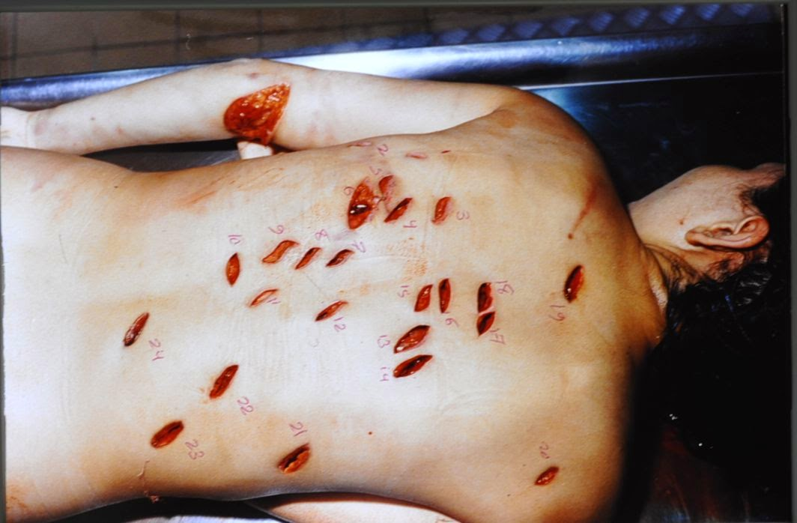
Appearances of stab wound in the skin
ลักษณะของบาดแผลที่เกิดจากการแทงขึ้นกับหลาย ๆ ปัจจัยเช่น
รูปร่างของใบมีด
ทิศทางในการแทง
การเคลื่อนที่ของใบมีดในขณะที่แทง
การเคลื่อนที่ของผู้ถูกแทง
ความยืดหยุ่นของผิวหนัง
รอยบาดแผลจากการถูกแทงด้วยมีดมีคมสองด้าน (double sharp edged knife)
http://koronfelsforensicmedicine.blogspot.com/2014/12/wounds-stab-wounds.html
Notes:
Lines of Langer and Kraissl ในปี ค.ศ.1834 Dupuytren ได้สังเกตพบว่าแผลที่เกิดจากการยิงด้วยกระสุนที่มีภาคตัดขวางกลมนั้นเป็นแผลรูปวงรี. ในปี ค.ศ. 1938 Malgaigne ได้ให้คำอธิบายว่าจะต้องมีแรงดึงผิวหนังในทิศทางหนึ่งอยู่ จึงทำให้แผลที่เกิดจากอาวุธรูปกลมกลายเป็นแผลวงรี. จึงสรุปว่าผิวหนังมีความตึงตัวในแนวหนึ่งอยู่ตลอดเวลา. ซึ่งเป็นแนวเดียวกับแนวยาว (long axis) ของแผลรูปวงรี จึงได้ตั้งชื่อแนวของผิวหนังนั้นว่า “skin cleavage”. ต่อมาในปี ค.ศ.1861 Langer ได้ทำการศึกษาเรื่องนี้กับศพ และอธิบายว่าแนวตึงของผิวหนังนี้เกิดจากการจัดเรียงตัวของเส้นใยในชั้น dermis เป็นรูป rhomboid (rhomboid arrangement of dermal fiber) ซึ่งผิวหนังแต่ละแห่งมีการจัดเรียงตัวไม่เหมือนกัน. เมื่อมีการฉีกขาดของผิวหนังจึงทำให้แผลถูกดึงรั้งตามแนวตึงอันนี้. Kocher ศัลยแพทย์ผู้หนึ่งได้ให้ข้อเสนอแนะว่า Langer’s cleavage มีประโยชน์อย่างมากในการผ่าตัด. กล่าวคือ ถ้ากรีดแผลตามแนว Langer’s cleavage จะลดขนาดแผลเป็นจากการผ่าตัด. ถ้าหากกรีดผิวหนังตั้งฉากกับแนวนี้แล้วจะทำให้แผลเป็นกว้างขึ้นและเกิด hypertrophic scar. ต่อมาในปี ค.ศ.1938 Conway พบว่าแนวตึงของผิวหนังทั่วร่างที่ Langer ได้เสนอจากการศึกษาในศพนั้นมีบางตำแหน่งที่ไม่ตรงกับแนวตึงที่สุดของผิวหนังในคนที่ยังมีชีวิตอยู่. ในปี ค.ศ.1951 Kraissl จึงได้เสนอแนวการกรีดแผลผ่าตัดใหม่ ซึ่งบางส่วนได้ใช้ร่อยย่นของผิวหนัง (skin wrinkles) ซึ่งเกิดจากการหดตัวของกล้ามเนื้อ. ในปี ค.ศ.1962 Borges และ Alexander ได้ให้ชื่อแนวแรงตึงของผิวหนังนี้ว่า “relaxed skin tension lines”. หลังจากนั้นมาศัลยแพทย์ส่วนใหญ่โดยเฉพาะอย่างยิ่งศัลยแพทย์ตกแต่งได้อาศัยแนวการลงมีดผ่าตัดตามที่ Langer และ Kraissl เสนอเป็นแนวในการลงมีดผ่าตัดมาตลอด เพื่อให้ได้แผลผ่าตัดที่สวยงามมีขนาดเล็กเป็นที่พึงพอใจของผู้ป่วย. เราสามารถหาแนวแรงตึงตัวของผิวหนังได้โดยการขยับข้อต่อเพื่อลดความตึงของผิวหนังที่ตำแหน่งต่างๆ รอยย่นที่เห็นก็คือ relaxed skin tension lines. *แปลจากและเรียบเรียงใหม่จาก Gray’s anatomy 37th Edition โดย ตุลกานต์ มักคุ้น

Slide 4
Identifying the knife
โดยการพิจารณาจากบาดแผล เราอาจระบุชนิดของมีดที่นำมาใช้ทำร้ายได้
สิ่งที่ต้องพิจารณาประกอบด้วย ความกว้าง ความยาว ความลึกของบาดแผล
ความกว้างของบาดแผลถูกแทงจะมีขนาดใกล้เคียงกับความหนาของใบมีด
ความยาวของบาดแผลไม่สามารถบอกความกว้างใบมีดได้ เพราะใบมีดอาจจะมีความกว้าง ที่ไม่สม่ำ เสมอ การแทงอาจจะไม่ได้แทงในมุมตั้งฉาก การแทงเข้าและออกมีการขยับของใบมีด ขึ้นลง และอาจเป็นผลจากผิวหนังที่มีแนวการสานเรียงตัวของเนื้อเยื่อที่ต่างกัน (Langer’s line or cleavage lines of Langer)
ส่วนความลึกของบาดแผลนั้นไม่สามารถนำ มาประเมินความยาวของใบมีดได้ยกเว้น ใน กรณีที่พบบาดแผลถลอกฟกช้ำ จากสัน มีดหรือด้ามมีด (hilt or guard mark) บนบาดแผล

Slide 5
ขั้นตอนการระบุชนิดของมีคม
ดันบาดแผลให้ชิดกันเพื่อดูความกว้างของบาดแผลซึ่งบอกถึงความหนาของใบมีด
สังเกตความยาวของบาดแผลและรอยตัดของผิวหนังบริเวณขอบทั้งสองซึ่งในที่นี้มีด้านแหลม (sharp end) หนึ่งด้านและด้านตั้งฉาก (square end) หนึ่งด้าน แสดงว่าเป็นมีดคมด้านเดียว (single edged knife)

Slide 6
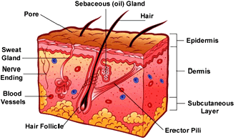
Skin structure
dermis มีความหนา 1-3 mm
ภายในโครงสร้าง dermis มี fiber ทำหน้าที่ให้ความยืดหยุ่นต่อผิวหนัง
แนวการวางตัวของ fiber มีผลต่อลักษณะบาดแผลที่เกิดขึ้นจากการแทง
Notes:
หนังแท้ประกอบด้วย 2 ส่วน คือส่วนที่เป็นเซลล์ และส่วนที่ไม่ใช่เซลล์ (Extracellular matrix) โดยเซลล์ที่สำคัญในหนังแท้คือ fibroblasts ซึ่งมีหน้าที่ในการสร้างเส้นใยโปรตีน ที่สำคัญคือ collagen (80-85%) และ elastic fibers (2-4%) และสร้างสารเรียกว่า ground substance ซึ่งเป็นสารพวก polysaccharides

Slide 7
Langer’s lines
ผิวหนังของมนุษย์มีความตึงตัวในแนวหนึ่งตลอดเวลา เนื่องจากการจัดเรียงตัวของเส้นใยในผิวหนังชั้น dermis แนวการจัดเรียงตัวดังกล่าวเรียกว่า langer’s line
การจัดเรียงตัวของ Langer’s line ในผิวหนังแต่ละแห่งไม่เหมือนกัน
ลักษณะของบาดแผลจากการแทงในแนวที่ตั้งฉาก (B) และขนาน (C)กับ langer’s line

Slide 8
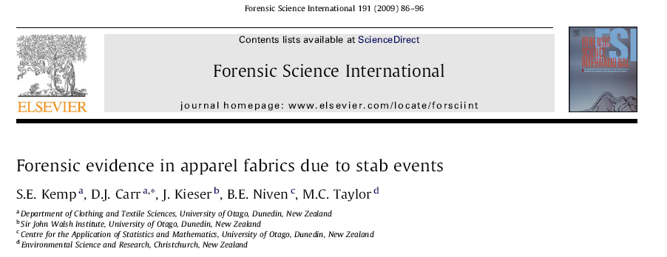
Forensic evidence in apparel fabrics due to stab events
(1) (2) (3)
งานวิจัย “Forensic evidence in apparel fabrics due to stab events” เป็นการศึกษาความสัมพันธ์ของรอยฉีกขาดบนเนื้อผ้ากับมีดชนิดต่าง ๆ และอาวุธปลายแหลม ประกอบด้วย (1)ไขควง (skew drivers) (2) มีดทำครัว (kitchen knives) (3) มีดสำหรับเดินป่า (hunting knives)

Slide 9
Kitchen knives
Hunting knives
Screw drivers

Slide 10
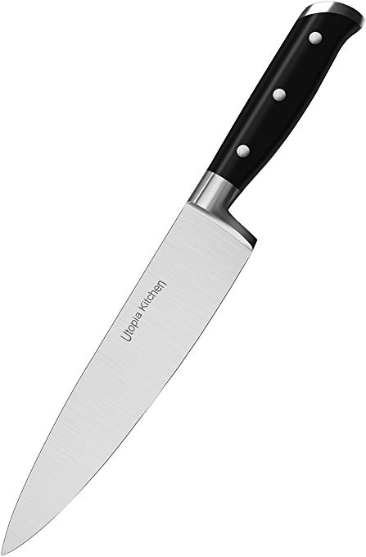
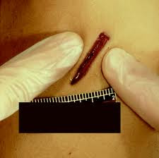
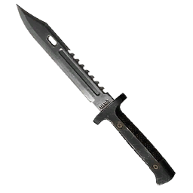
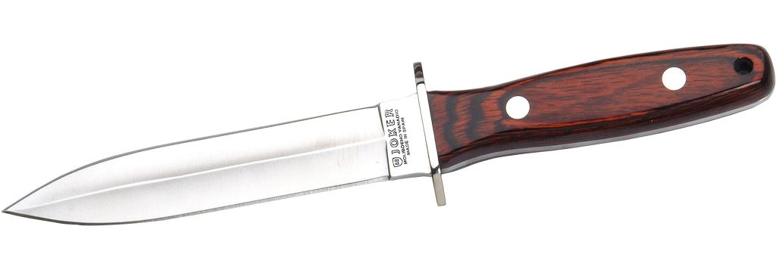
บาดแผลที่ปรากฏเกิดจาก?
Single sharp edge knife
http://willsavive.blogspot.com/2012/07/knife-wounds-and-there-effect-on-body.html

Slide 11
Case of multiple stabbing wounds

Slide 12
Black-and-white photographs of the deceased woman taken during the police investigation and autopsy
Life-size drawing of the kitchen knife used to inflict injurie.
DOI: 10.2298/SARH1508494N

Slide 13
เอกสารอ้างอิง
1.http://www.forensicchula.net/subtitle/43_%E0%B8%9A%E0%B8%B2%E0%B8%94%E0%B9%81%E0%B8%9C%E0%B8%A5.pdf
2. S.E.Kemp, D.J.Carr, J.Kieserb, B.E.Nivenc and M.C.Taylord, “Forensic evidence in apparel fabrics due to stab events”, Forensic Science International 191 (2009), pages 86–96.
3. S.E. Kemp, “Chapter Five - Forensic Analysis of Sharp Weapon Damage to Textile Products”, Forensic Textile Science, Woodhead Publishing Series in Textiles (2017), Pages 71-97
4. Slobodan Nikolić, Vladimir Živković, “Multiple Sharp Force Injuries to the Head
The Crime of Passion”, Srp Arh Celok Lek. 2015 Jul-Aug;143(7-8):494-499.

